Slide 1
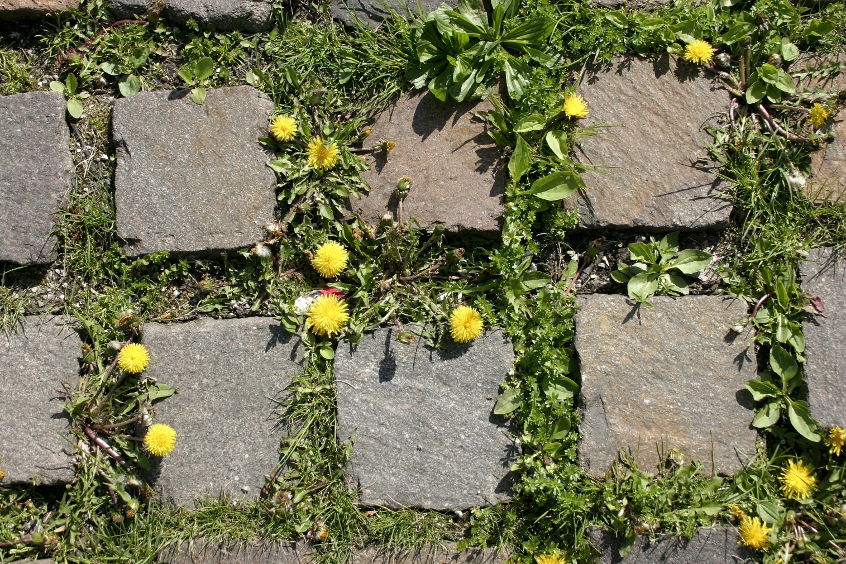
Одуванчика лекарственного Taraxaci officinalis radices
корни
Одуванчик лекарственный Taraxacum officinale Wigg. s.l.
сем. Астровые Asteraceae

Slide 2
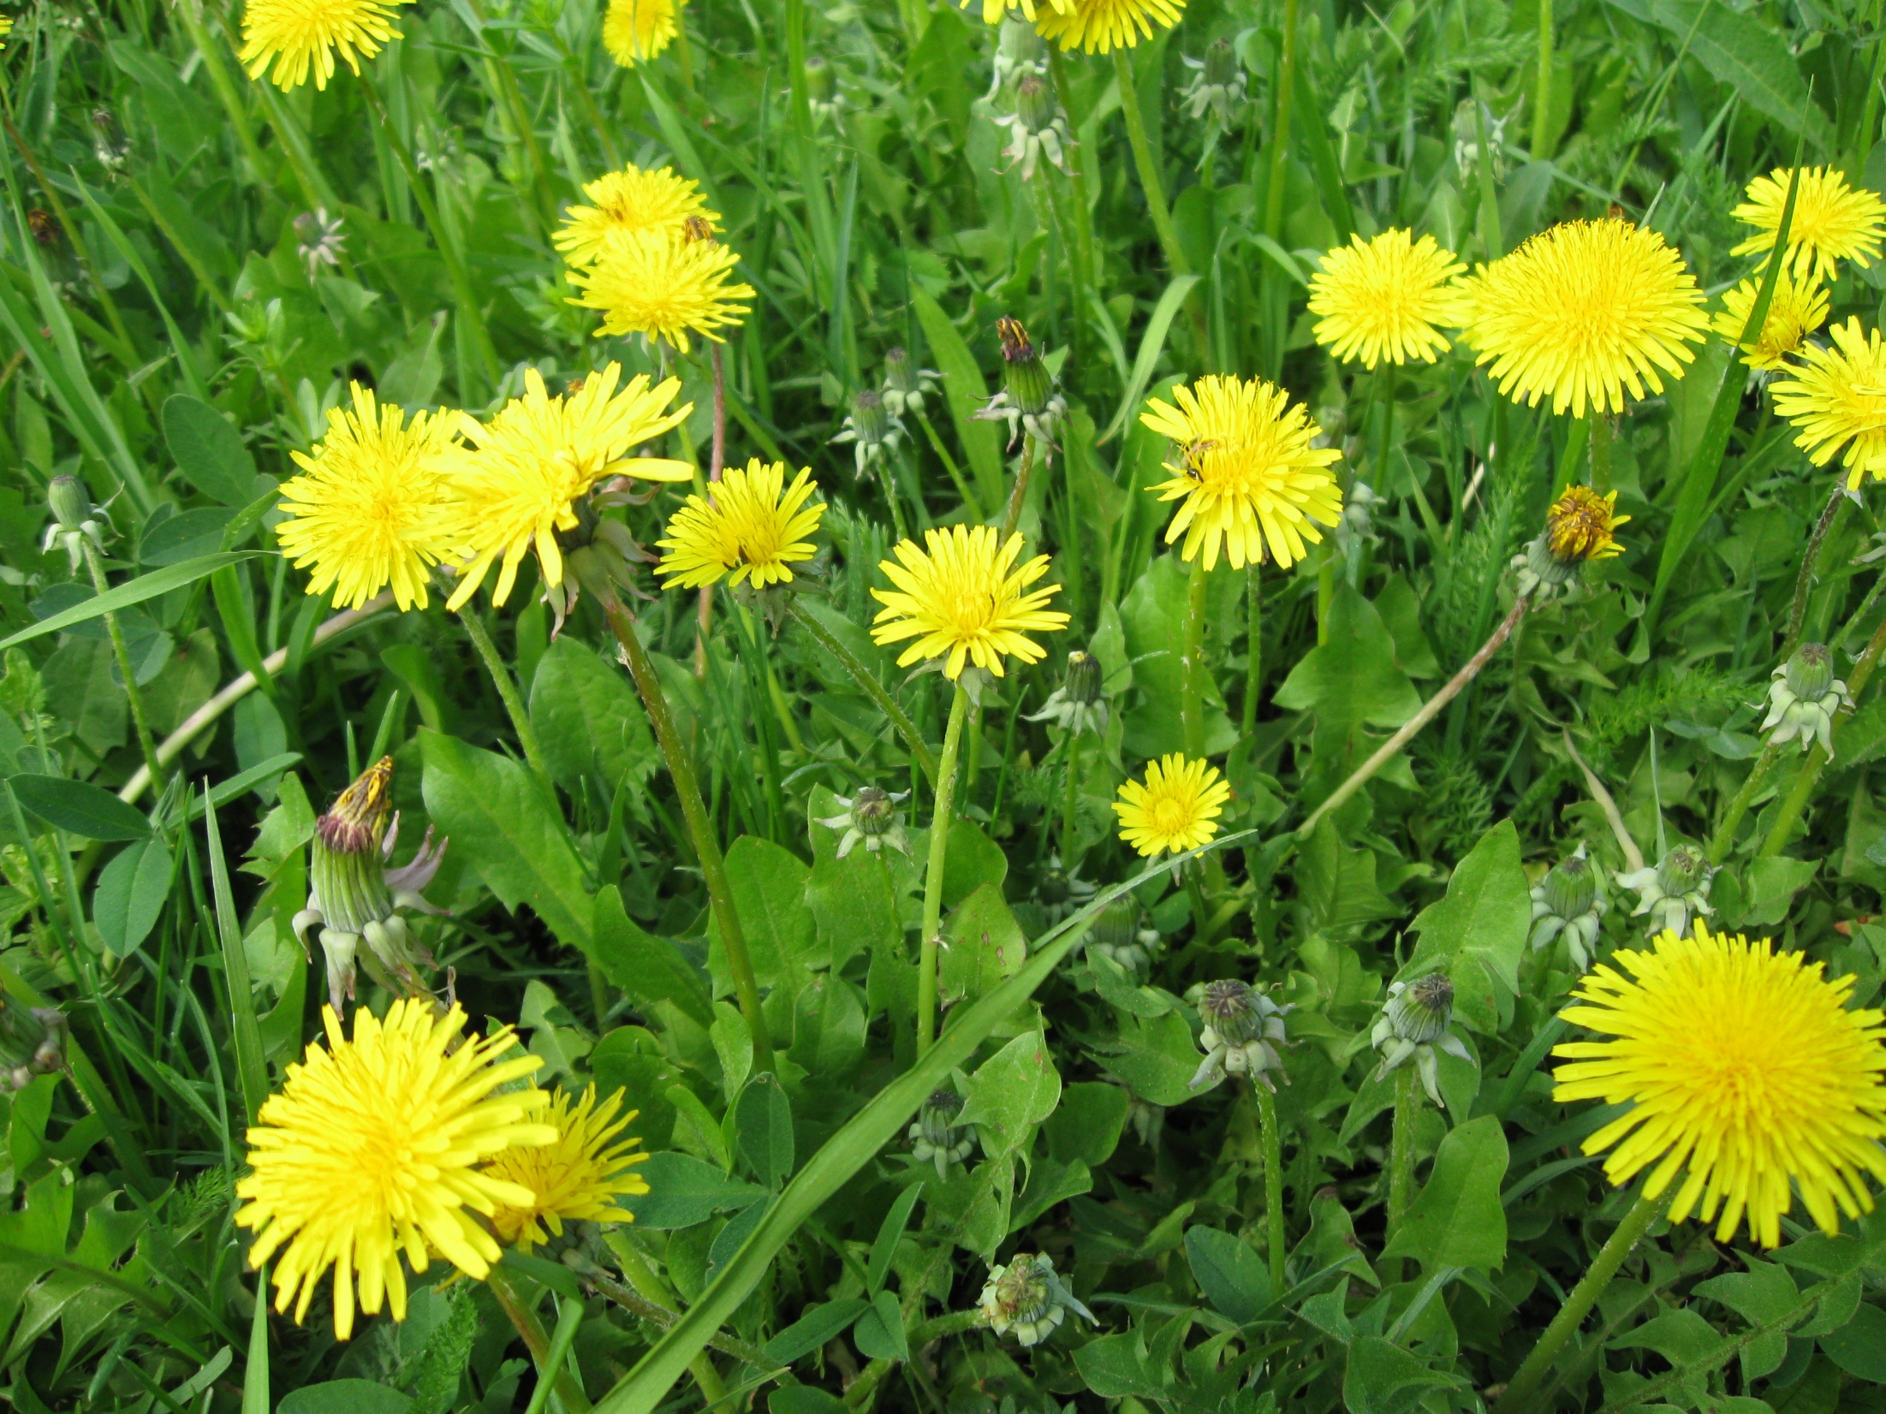

Slide 3
Химический состав
лактукопикрин тетрагидроридентин В β-D-глюкопиранозид
тараксиновой кислоты

Slide 4
тараксастерол арнидиол фарадиол

Slide 5
Стандартизация
Корни одуванчика включены в ГФ XIV – ФС.2.5.0086.18. Стандартизуются по содержанию экстрактивных веществ, извлекаемых водой (не менее 40%).

Slide 6
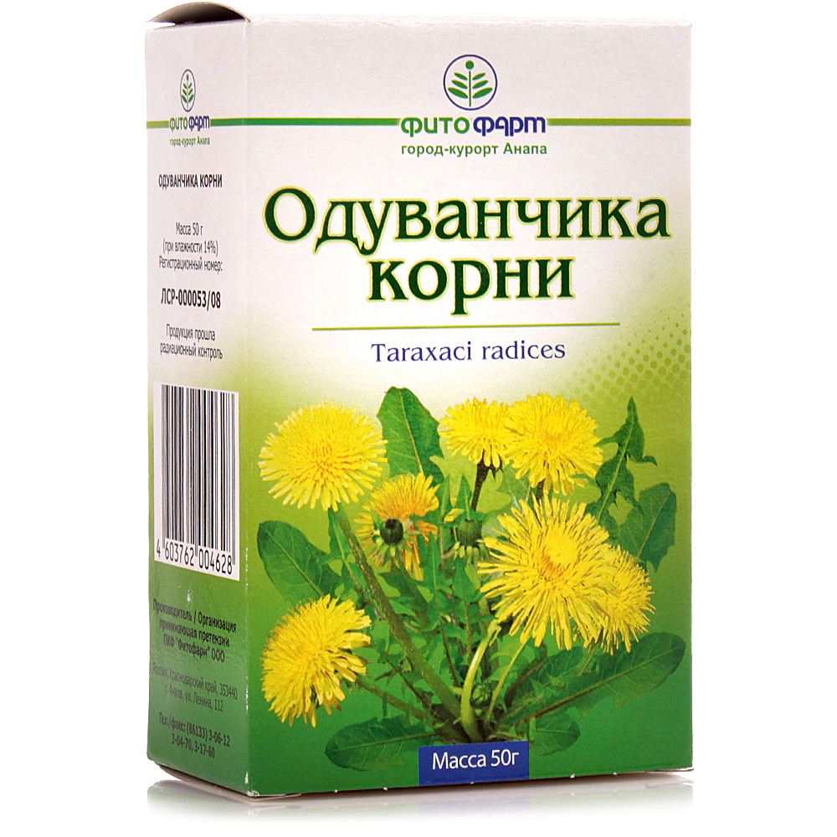
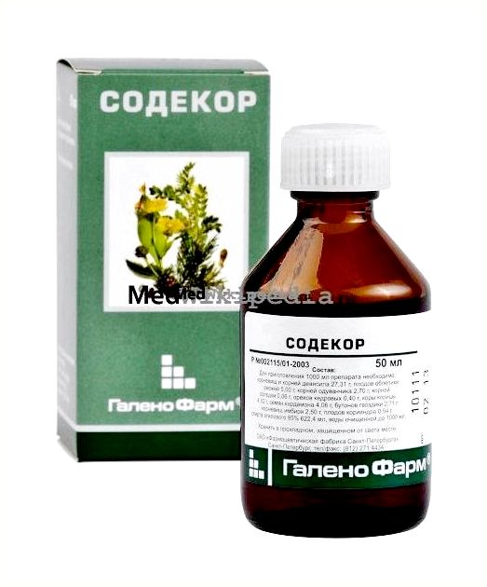
Препараты одуванчика

Slide 7
